Slide 1
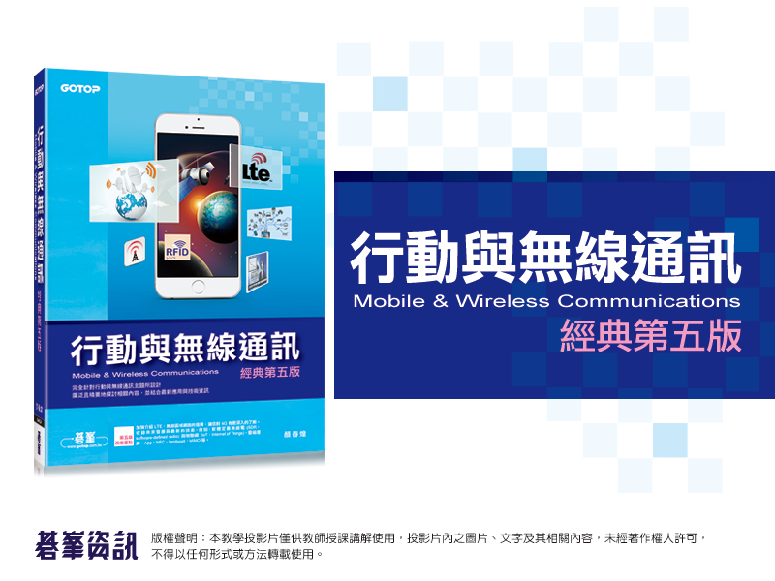

Slide 2

第8章
電腦網路(computer networks)

Slide 3
本章的重要觀念
電腦網路是什麼 ?
電腦網路有什麼功能 ?
電腦網路有那些種類 ?
電腦網路有那些標準 ?
電腦網路與電信網路有何關係 ?

Slide 4
8.1 數據通訊與網路模型
數據通訊除了需要各種通訊技術的支援之外，還要有通訊的法則，這些法則通稱為「通訊協定」（Communications Protocols）或是「網路協定」（Network Protocols）。
用法則進行溝通的雙方等於是有了共通的語言。為了讓電腦可以彼此互相溝通,必須定義一套雙方都瞭解的語言,這種語言稱之為協定。

Slide 5

通訊協定
（Communications Protocols）
點對點（Point-to-Point）的溝通
端對端（End-to-End）的溝通

Slide 6
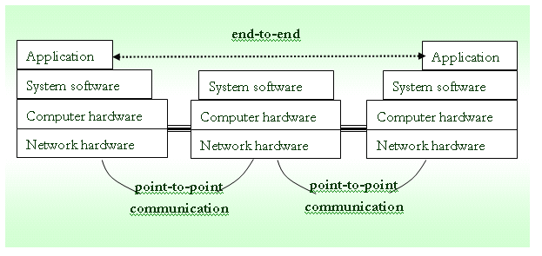
層次化的觀念

Slide 7
8.1.1 通訊網路模型
通訊網路模型可以用來系統化地描述通訊網路的特性。
由國際標準組織（ISO, International Standards Organization）於西元1978年所提出來的開放系統相連模型（OSI Model, Open Systems Interconnection Model），是有名的通訊網路參考模型。

Slide 8
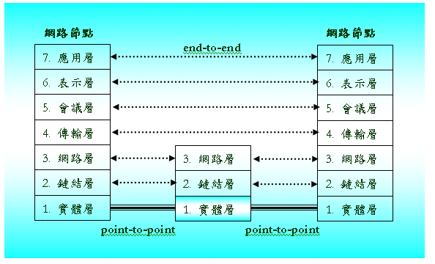
ISO／OSI網路模型

Slide 9
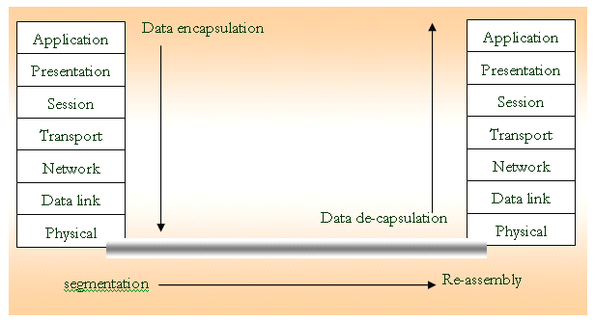
分層負責的處理方式

Slide 10
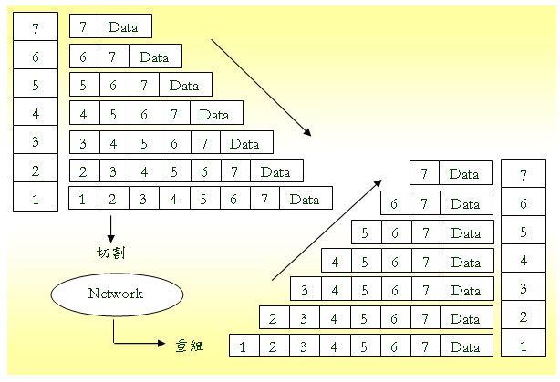
資料的處理與傳遞

Slide 11
ISO／OSI模型
實體層 (Physical layer)
連結層(Data link layer)
網路層(Network Layer)
傳輸層(Transport Layer)
會議層(Session Layer)
表示層(Presentation Layer)
應用層(Application Layer)

Slide 12
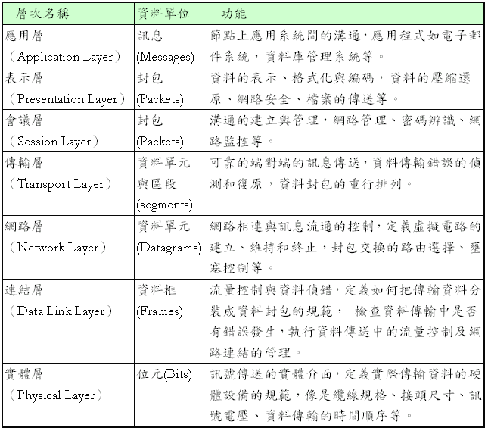
ISO／OSI七層架構的功能

Slide 13
8.1.2 標準化
通訊網路協定的標準化，可以讓不同的網路軟硬體製造廠商所生產的設備與系統，能彼此相容合作。
與網路相關的國際標準化組織很多，例如：ANSI、CCITT、IEEE、ISO等。
標準化形成的過程因不同的標準而異，大多數的標準化是發生在所制定的規格已被使用多年之後。

Slide 14
8.2 常見的分類法(Taxonomy)
電腦網路的分類方法有很多種。
分類的目的是幫助我們釐清各種網路的用途與特徵。

Slide 15
常見的分類法(Taxonomy)
以網路涵蓋的區域大小來分類
以傳輸訊號的特徵來分類
以交換方式來分類
以傳播方式來分類廣播網路

Slide 16
8.3 區域網路
區域網路(LAN, Local Area Network)的範圍大約從數平方公尺到數平方公里，也就是一般辦公中心、企業及組織的整體或是部門所佔有的空間。
區域網路的特徵是網路節點之間的關係密切，其使用者可能因工作上的關係而需常做網路上的通訊。
區域網路一般是歸屬於私人專用的，由組織或企業自己建立起來。

Slide 17
8.3.1 區域網路協定與標準化
IEEE 802委員會是制定區域網路協定標準的主要單位，底下的各附屬委員會，負責與區域網路相關的協定標準化作業。
乙太網路就定義在IEEE 802.3的標準中。

Slide 18

8.3.2 共用傳輸媒介的原理
ALOHA
CSMA/CD

Slide 19
ALOHA運作的原理
網路節點送出資料框(frame)以後，必須等待回應(acknowledgement)
假如在時限內收到了回應，代表傳送成功，否則就要重新傳送(resend) ，若是數次傳送都失敗，則只有放棄了
接收端必須檢查收到的資料框是否有效(valid)

Slide 20
CSMA(Carrier Sense Multiple Access) 運作的原理
網路節點送出資料框(frame)以前必須感測介質是否在使用中(即carrier sense) ，假如使用中，則必須等待。
若是介質可用，則可立即傳送，若是同時有多個節點傳送資料框，則發生碰撞，會造成資料失誤，因此網路節點送出資料框以後，要等待回應，超過時限的話，必須重新傳送。

Slide 21
8.3.3 區域網路的未來發展
區域網路將朝向高速及標準化發展，因為新的應用系統的通訊需求非常高，既存的網路之間相容性的需求也提高了。
高速區域網路的發展與區域網路的技術關係密切。

Slide 22
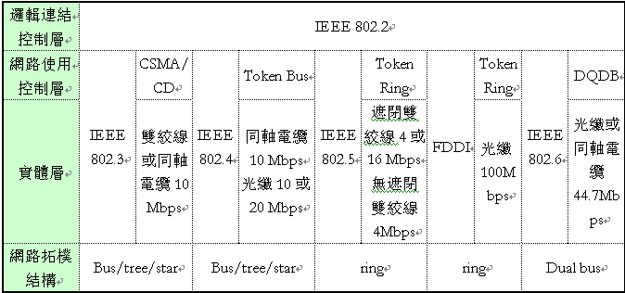
區域與都會網路的標準化

Slide 23
8.4 廣域網路
廣域網路(WAN, Wide-Area Network)的範圍從環島到跨越洲際等各種大小都有。廣域網路可以看成是連接區域網路及其他各種通訊設備的主幹。
廣域網路的建置成本及規模都相當龐大，一般個人、組織及企業多半是廣域網路所提供服務的用戶。電信網路服務的提供者（即Common Carriers）才是廣域網路的主要建立者。

Slide 24
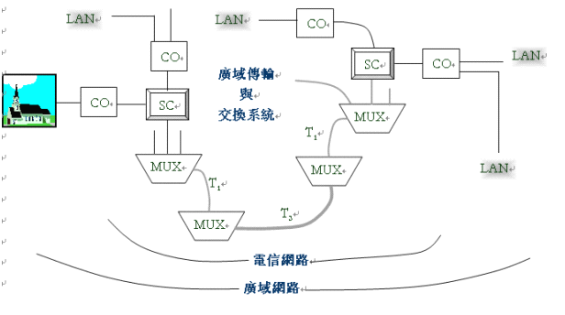
廣域網路的大環境

Slide 25
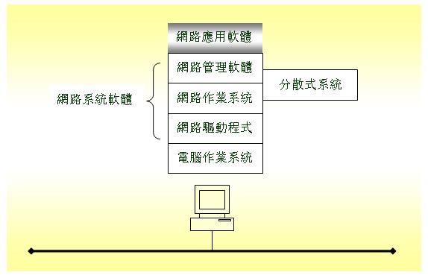
8.5 網路軟體系統

Slide 26
8.6 鳥瞰電腦網路世界
網路節點 (Network Node)
網路連結 (Network Link)

Slide 27
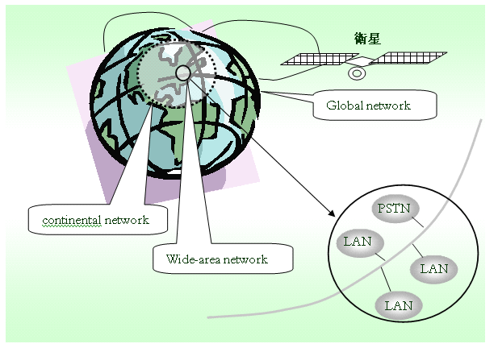
網路的世界觀

Slide 28
8.7 網路的規劃
數據通訊網路負責將資料從網路上的任何一點，傳送至任何其他點。
從組成要素來看，數據通訊網路有傳送系統(Transmission System)與交換系統(Switching System)兩大部分。
電腦網路與這些系統的主要成份包括：網路的拓樸結構、傳輸媒體、交換技術與通訊協定等。

Slide 29
數據通訊網路
傳送系統(Transmission System) : 兩點之間的資料傳送
交換系統(Switching System) : 兩端點之間資料傳送的路徑

Slide 30
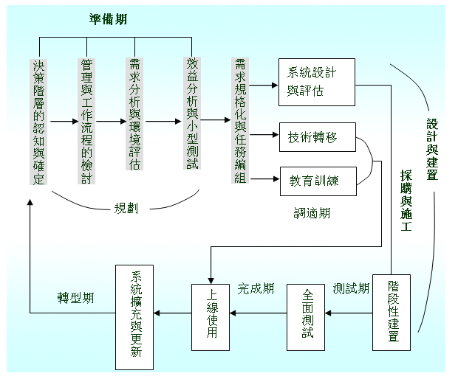
電腦化與網路化的流程

Slide 31
網路的規劃
電信網路的規劃
  (Planning of Telecommunications Network)
廣域網路的規劃
  (Planning of Wide Area Networks)
區域網路的規劃
  (Planning of Local Area Networks)
網路管理的規劃
  (Planning of Network Management)

Slide 32
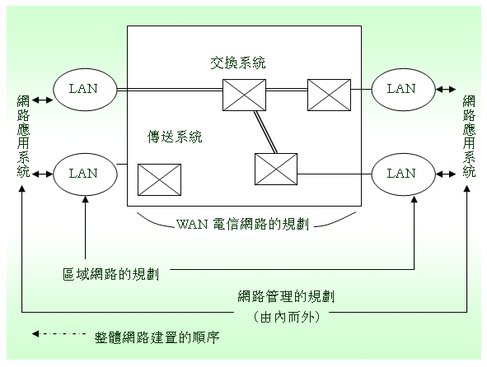
網路規劃的種類

Slide 33
8.7.1. 需求分析與環境評估
進行規劃之前，必須對本身有全盤的了解。
電腦化與網路化是相關的，建立電腦網路之前，必先有電腦；在很多情況下，兩者的需求是一起考慮的，因為電腦與網路的效能必須匹配，才能相輔相成。需求分析(Requirement Analysis)是將組織對於電腦網路預期的使用方式，加以了解與評估。

Slide 34
8.7.2 規劃方法
網路規劃的工作，可以看成是一個電腦程式，它的輸入是需求分析的結果與組織的環境因素，其輸出則是一個或數個規格化的電腦網路規劃。
所謂的規格化，是指所需的網路化設備、資源等，都有明確的描述與設定；換句話說，規格化之後，網路化的成本與時程也可以大約地預估得知。

Slide 35
網路規劃方法
錯誤嘗試法 (Trial and Error)
由下而上 (Bottom-Up)的方法
由上而下 (Top-Down)的方法

Slide 36
Q&A
什麼是Wi-Fi認證 ？
什麼是無線上網據點？

